Slide 1
AWS Cognito
Jelena Milev, Aleksa Cvijić
Beograd, 6-12-2022

Slide 2
Agenda
01
05
Uvod
Identity pools - primer
02
06
User pools
Integracije sa aplikacijama
03
07
Identity pools
Multi-tenancy
04
08
User pools - primer
Bezbednost podataka

Slide 3

Uvod
Notes:
https://docs.aws.amazon.com/cognito/latest/developerguide/what-is-amazon-cognito.html
Čemu služi, kako se koristi, dobro se integriše s drugim servisima, primeri korišćenja

Slide 4
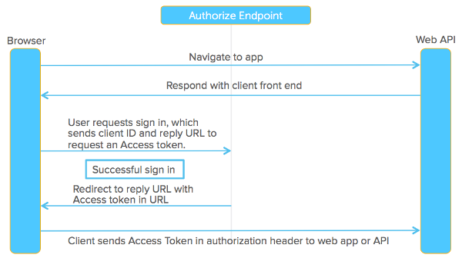
"Kome su potrebni ovi podaci?"
Public/Private
Session
Cookies
JWT
Notes:
Identiteti: kredencijali poput lozinki, biometrijski podaci, tokeni
Izdvojili su se kao posebni servisi kako bi aplikacije mogle da se integrisu I da koriste standardne funkcionalnosti, umesto da svako za sebe razvija istu stvar svaki put
(nema svako domacinstvo svoju bastu nego kupuje sa pijace/piljare od proizvodjaca specijalizovanih za proizvodnju hrane)

Slide 5
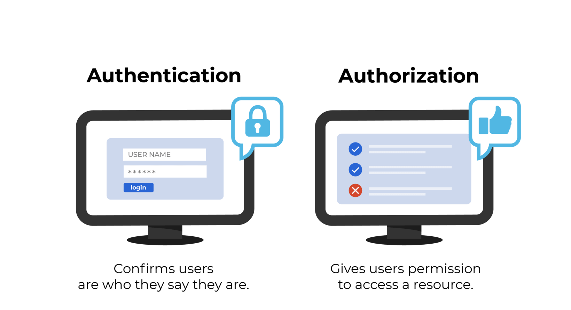
Autentifikacija I autorizacija
Autentifikacija: Provera i potvrda identiteta korisnika na osnovu unetih kredencijala
Autorizacija: Provera prava pristupa resursima autentifikovanog korisnika, na osnovu rola (RBAC), permsija (PBAC), atributa (ABAC)
Role – u Whatsapp ili Facebook grupama admini i regularni korisnici
Permisije – na Google drive-u view, edit, comment dozvole nad fajlovima
Atributi – YouTube zabranjeni video sadžaj na osnovu lokacije
Notes:
Role – na primer u Whatsapp, Facebook grupama admini, obicni korisnici
Permisija – na Google drive-u edit, view dozvole nad fajlovima
Atributi – Youtube kad zabrani video na osnovu lokacije

Slide 6
IDENTITY PROVIDERS
Identity providers (IdP) - aplikacije koje čuvaju i upravljaju informacijama o digitalnim identitetima korisnika
Omogućavaju autentifikaciju i autorizaciju korisnika
Informacije o identitetima korisnika se čuvaju u takozvanim direktorijumima (user directories)
Izdvojili se kao posebni servisi kako bi aplikacije mogle da se integrišu i da koriste standardne funkcionalnosti, umesto da se stalno razvijaju iste funkcionalnosti
Često korišćeni identity provideri:
Okta Identity Management
Keycloak
Cognito
Ping Identity
Notes:
Identiteti: kredencijali poput lozinki, biometrijski podaci, tokeni
Izdvojili su se kao posebni servisi kako bi aplikacije mogle da se integrisu I da koriste standardne funkcionalnosti, umesto da svako za sebe razvija istu stvar svaki put
(nema svako domacinstvo svoju bastu nego kupuje sa pijace/piljare od proizvodjaca specijalizovanih za proizvodnju hrane)

Slide 7
OAuth protokol
OAuth je standardni protokol za autentifikaciju korisnika
Identifikacija korisnika korišćenjem tokena (id token, access token)
Ne dolazi do razmene kredencijala između aplikacija (cosumer i service provider)
OAuth 1.0 i OAuth 2.0
Notes:
Identiteti: kredencijali poput lozinki, biometrijski podaci, tokeni
Izdvojili su se kao posebni servisi kako bi aplikacije mogle da se integrisu I da koriste standardne funkcionalnosti, umesto da svako za sebe razvija istu stvar svaki put
(nema svako domacinstvo svoju bastu nego kupuje sa pijace/piljare od proizvodjaca specijalizovanih za proizvodnju hrane)

Slide 8

User pOOLS
Notes:
https://docs.aws.amazon.com/cognito/latest/developerguide/cognito-user-identity-pools.html
Osnovno, dijagrami, čemu služe, primeri aplikacija koje već koriste (insta, fejs, wolt, glovo itd)

Slide 9
USER POOLs
User pool je user directory Amazon Cognito servisa i jedna od 2 osnovne komponente servisa
Podaci o identitetima korisnika se čuvaju u okviru user pool-a
Funkcionalnosti user pool-a (koje se mogu koristiti putem SDK)
Registracija i prijavljivanje korišćenjem kredencijala
Predefinisan UI za prihvatanje kredencijala korisnika i komunikaciju sa servisom (enkripcija)
Prijavljivanje korišćenjem third-party identity provider (Facebook, Google, Apple itd)
Upravljanje profilima korisnika (npr. čuvanje atributa za Attribute Based Access Control)
MFA, verifikacija email i broja telefona

Slide 10
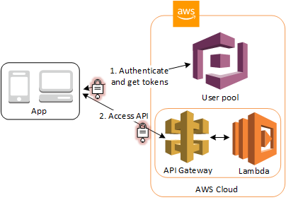
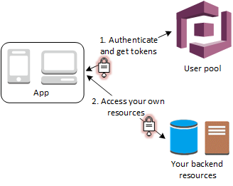
autentifikacija resursa – user pool

Slide 11
IDENTITY pOOLS
Notes:
https://docs.aws.amazon.com/cognito/latest/developerguide/cognito-identity.html
Osnovno, dijagrami, čemu služe, primeri aplikacija koje već koriste (netflix, scribd, neki sajt sa kog možda od privatnih lica kupuju skripte)

Slide 12
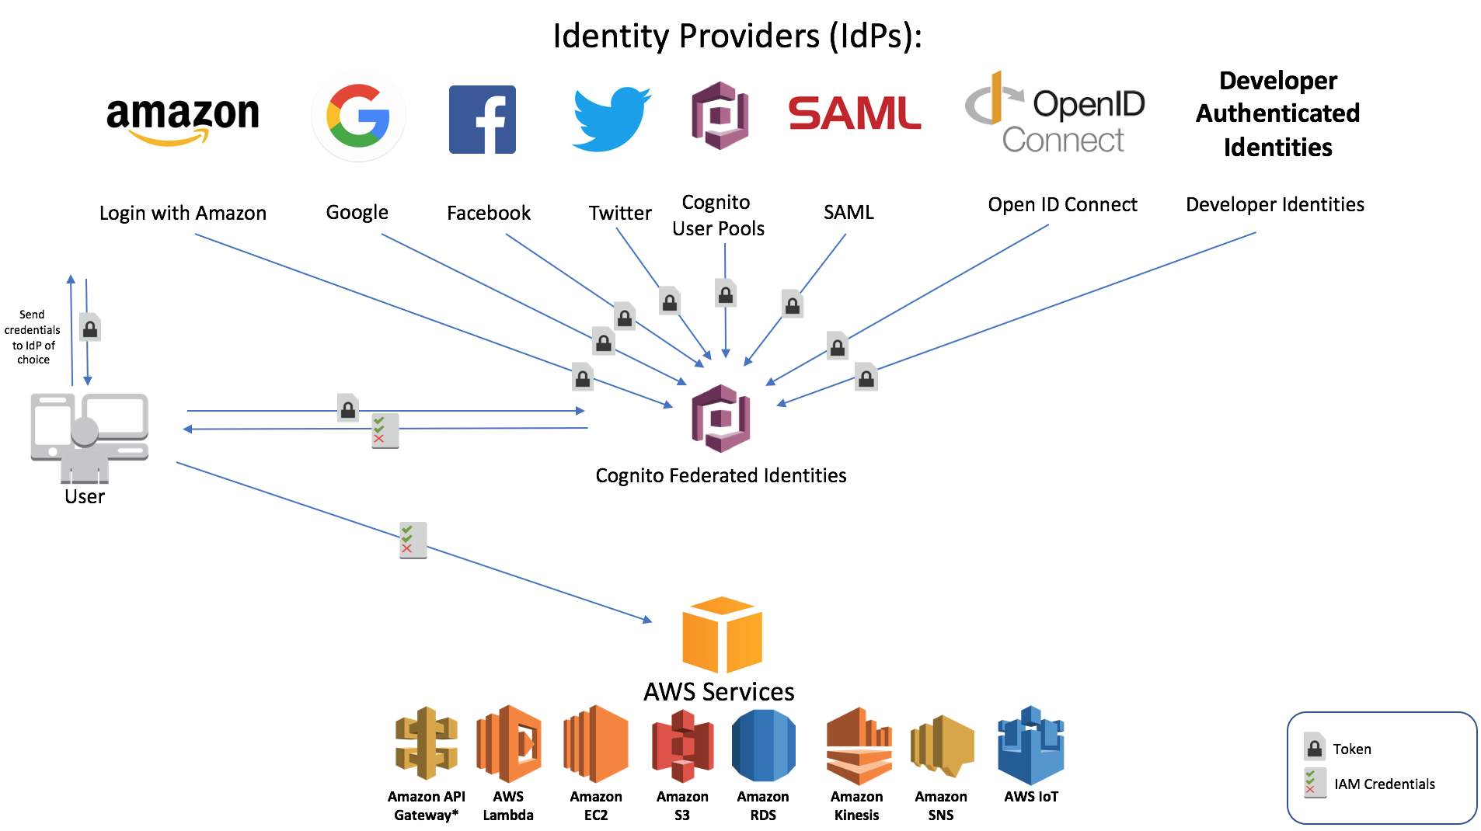
Identity pools / Federated identities
Omogućava kreiranje jedinstvenih identiteta za vaše korisnike
Identiteti omogućavaju privremeni i ograničeni pristup resursima

Slide 13
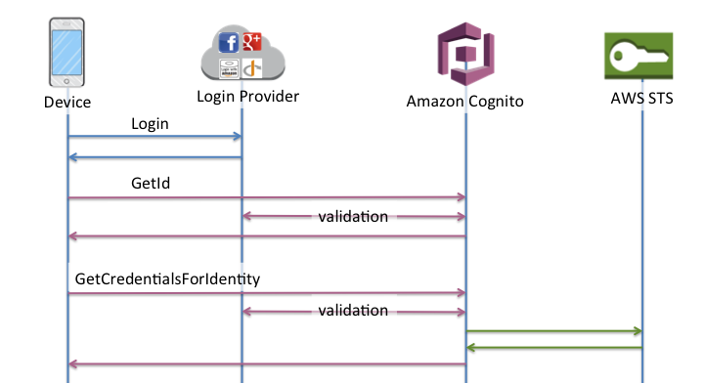
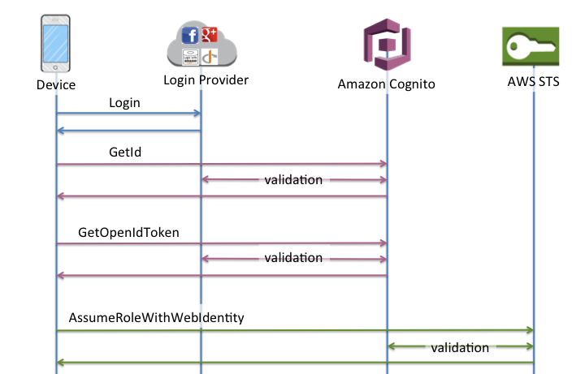
Tok autentifikacije sa Eksternim IDP
Enhanced (simplified) authflow
Basic (classic) authflow

Slide 14
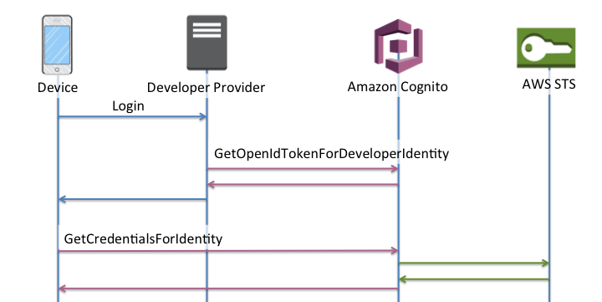
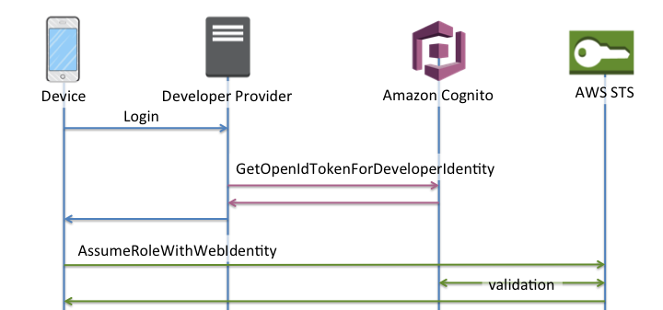
Tok autentifikacije sa DEV IDP
Enhanced (simplified) authflow
Basic (classic) authflow

Slide 15
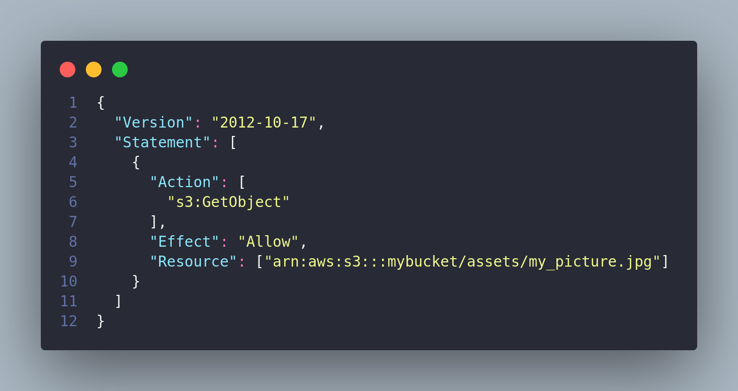
IAM Roles - permissions
Kada se korisnik prijavi u aplikaciju, Amazon Cognito generiše privremene AWS kredencijale za korisnika. Ovi privremeni kredencijali su povezani sa određenom IAM rolom. Sa IAM rolom, može se definisati skup privilegija za pristup vašim AWS resursima.
Mogu se navesti podrazumevane IAM role za ne-/autentifikovane korisnike.
Pored toga, mogu se definisati pravila za odabir uloge za svakog korisnika na osnovu zahteva u ID tokenu korisnika.

Slide 16
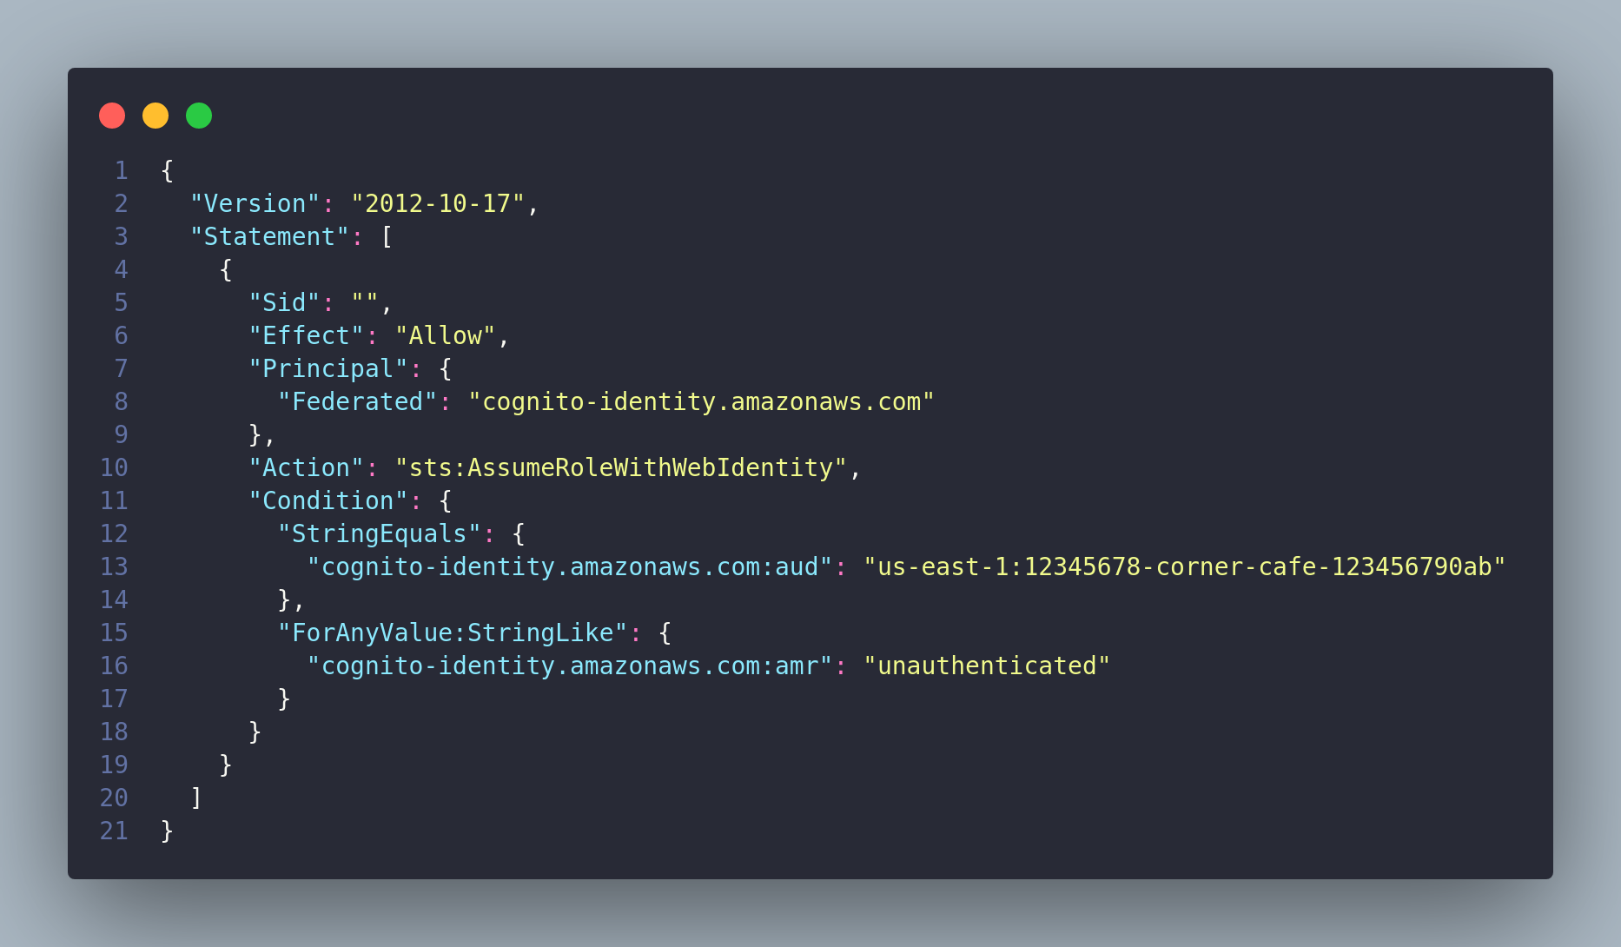
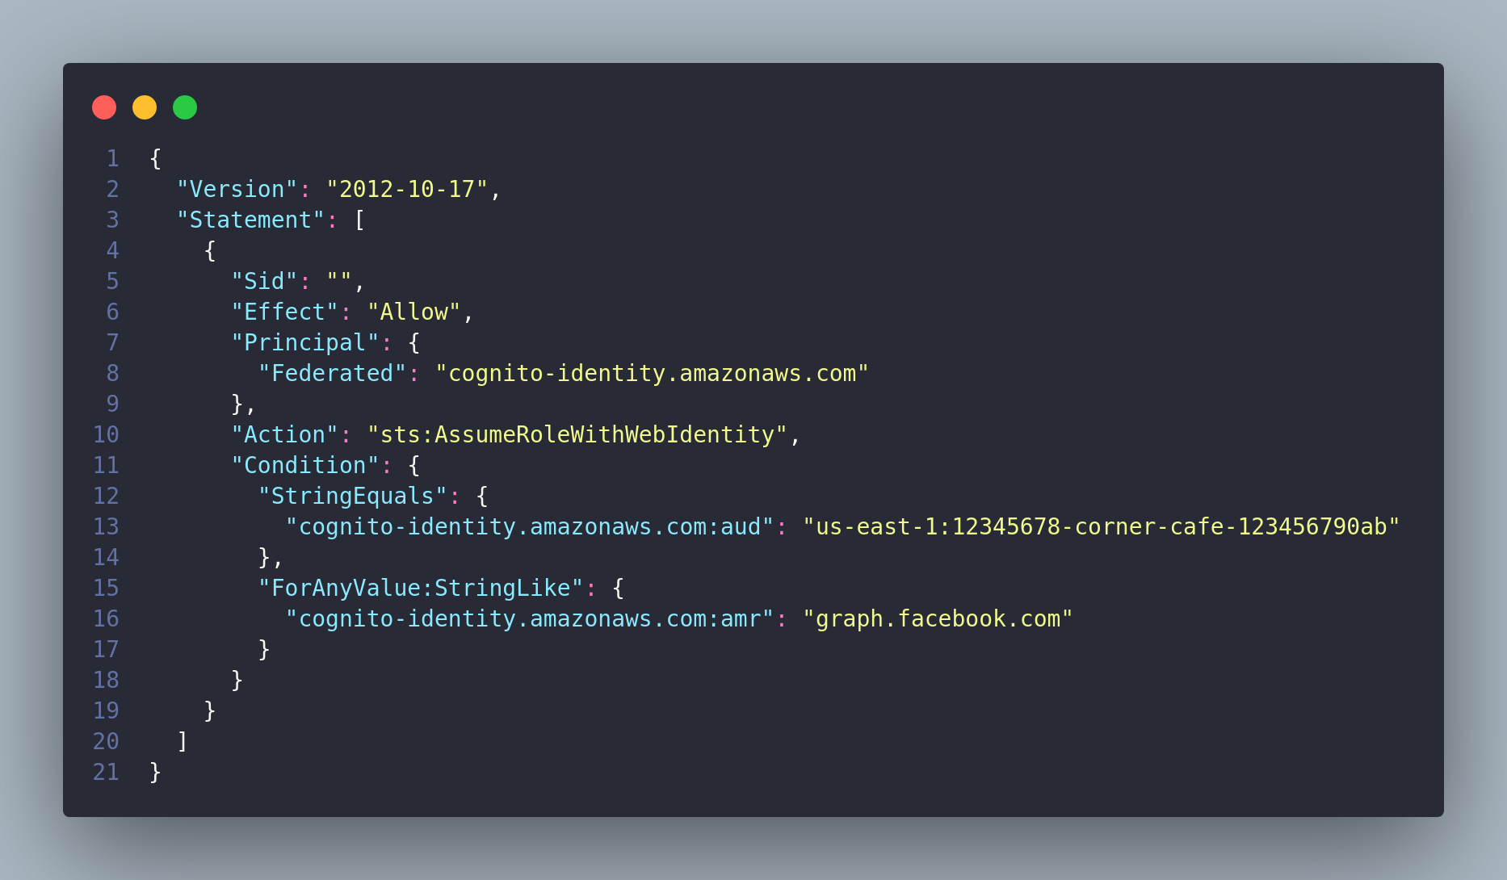
IAM Roles - trust policy

Slide 17
Kontrola pristupa preko atributa
Mogu se koristiti IAM polise za kontrolu pristupa AWS resursima preko Amazon Cognito Identity Pool-ova na osnovu korisničkih atributa. Ovi atributi se mogu izvući od provajdera društvenog i korporativnog identiteta.
Na primer, recimo da posedujete medija platformu sa besplatnim i plaćenim članstvom. Čuvate medijske datoteke u Amazon S3 i označavate ih besplatnim ili premium oznakama. Mogu se koristiti atributi za kontrolu pristupa da bi se omogućio pristup besplatnom i plaćenom sadržaju na osnovu nivoa članstva korisnika, koji je deo korisničkog profila.

Slide 18
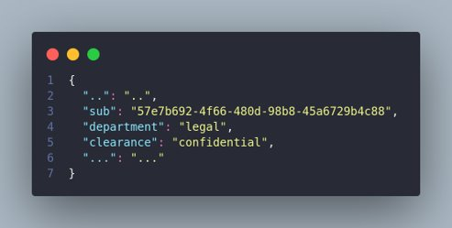
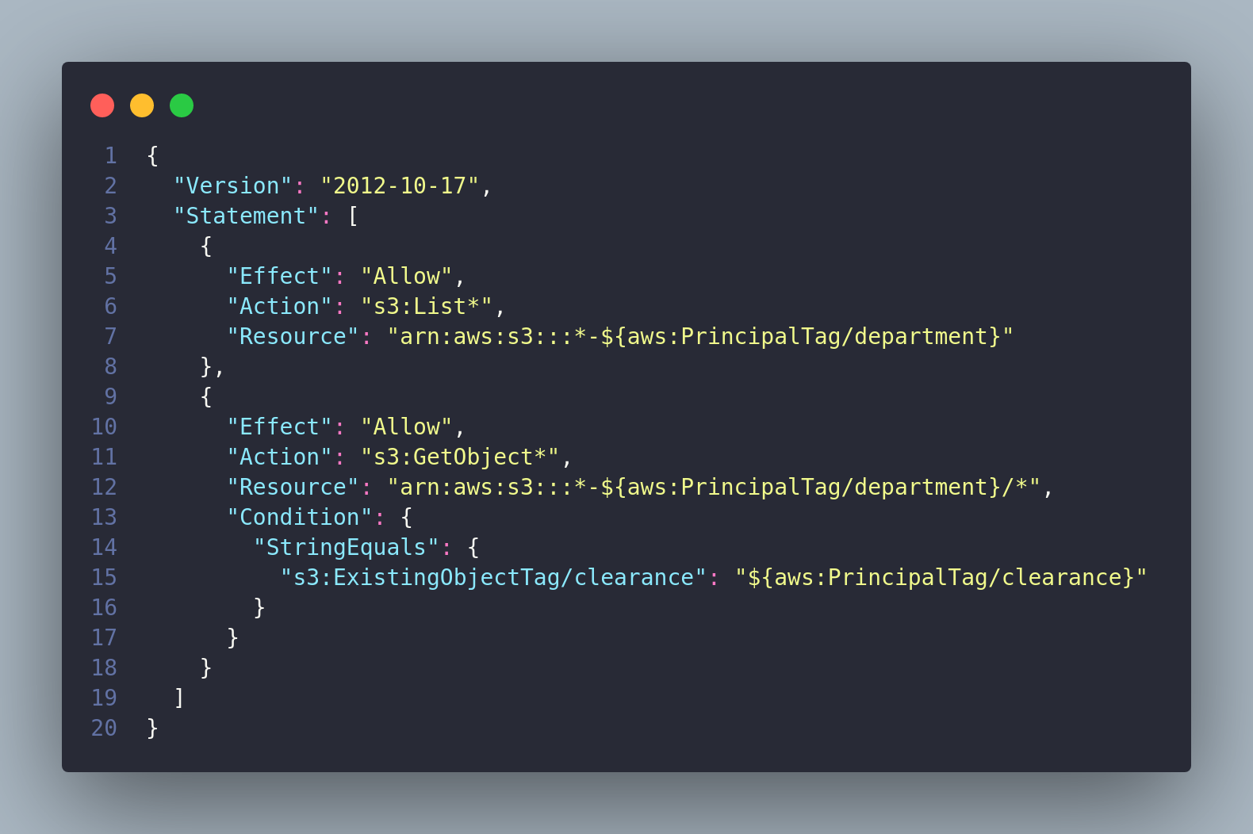
Kontrola pristupa preko atributa - primer

Slide 19
User pOOLS - primer
Notes:
https://www.youtube.com/watch?v=WgvVxKf2CFc
Sviđa mi se kako je ovaj uradio, koristi Postman i radi postupno
Format of a well-know URL for a specific AWS Cognito Userpool is as follows:
https://cognito-idp.[region].amazonaws.com/[userPoolId]/.well-known/openid-configuration
Auth grant type (PKCE "pixy" - Proof Key for Code Exchange)

Slide 20
IDENTITY pOOLS - primer
Notes:
https://www.youtube.com/watch?v=tAUmz94O2Qo

Slide 21

Integracije sa aplikacijama
Notes:
https://docs.aws.amazon.com/cognito/latest/developerguide/cognito-integrate-apps.html
Sdk I kako nam AWS olakšava posao, poređenje sa tim kada bismo morali da pravimo self-managed servis za autentikaciju/autorizaciju
Polako I pomalo

Slide 22

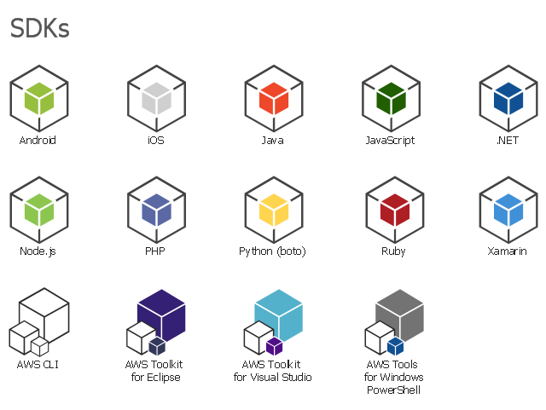
Opcije
ILI
AWS Amplify

Slide 23
Prednosti I Mane, Cognito vs samostalno
Self-managed
😕 Self-hosted
🙁 Self-maintained
...
☹️ Trud
😑 Vreme
👍 Više kontrole
Cognito
🙂 AWS-hosted
😃 AWS-managed
…
😕 Manje kontrole
😍 I dalje, mnogo opcija

Slide 24
Multy-tenancy
Notes:
https://docs.aws.amazon.com/cognito/latest/developerguide/multi-tenant-application-best-practices.html
Kratko šta znači, kako može da se implementira I neki primer upotrebe
Ne Ići preširoko

Slide 25
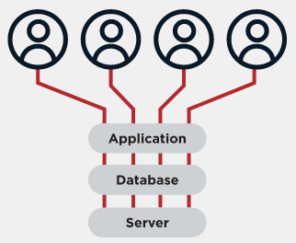
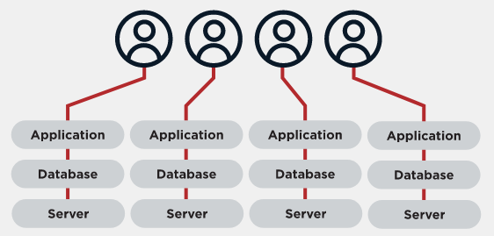
User-pool-based multi-tenancy
Moguće je kreirati user pool za svakog tenanta pojedinačno
Maksimalna izolacija za tenante
Specifična konfiguracija za svaki tenant – prilagoditi hosted UI stranicu svakom tenantu i nakon prijavljivanja preusmeriti korisnika na specifičnoj instanci aplikacije

Slide 26
Bezbednost podataka
Notes:
https://docs.aws.amazon.com/cognito/latest/developerguide/security.html
Bezbednost i otpornost podataka, šta AWS garantuje, compliance

Slide 27
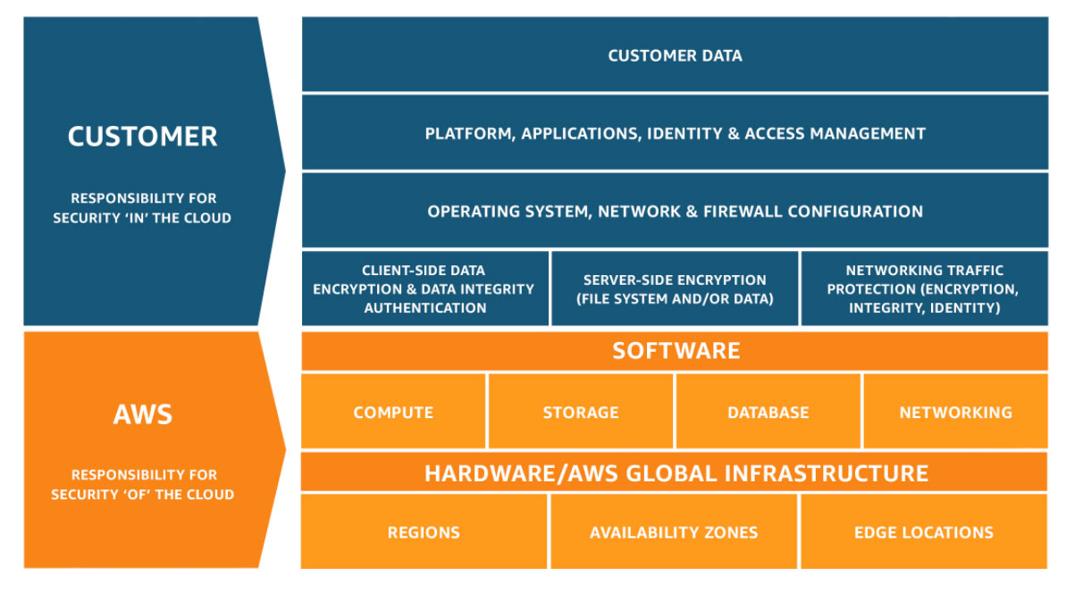
Podeljena odgovornost

Slide 28
Sigurnost I preporuke
AWS je odgovoran za zaštitu globalne infrastrukture koja pokreće ceo AWS Cloud.
Vi ste odgovorni za održavanje kontrole nad svojim sadržajem koji se nalazi na ovoj infrastrukturi.
IAM nalozi
MFA
SSL/TLS
Logovanje aktivnosti sa CloudTrail
CloudWatch Metrics & CloudWatch Logs Insights
Enkripcija (at rest & in transit)

Slide 29
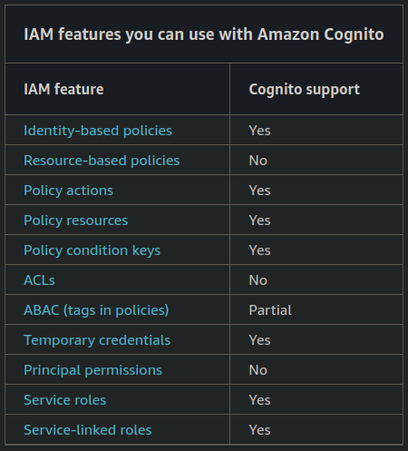
Cognito & IAM

Slide 30
Hvala!
Serbia / BELGRADE
Levi9 Global Sourcing Balkan d.o.o.
Belgrade Offices
Bulevar Vojvode Bojovića 4g
11000 Belgrade, Serbia

